Slide 1

Nuevos paradigmas en profesionalismo para un desempeño profesional responsable
Dra. Mary Ana Cordero Díaz
Departamento de ética, profesionalismo y ciudadanía
Escuela Nacional de Medicina del Tecnológico de Monterrey
macorderodiaz@itesm.mx
Twitter @MedTecEPC

Slide 2

Sentado al borde de la cama, es decir, al borde del abis-
mo, miro el suelo distante que me espera.
Lo toco con la punta del pie como se toca el agua de un
estanque: lo siento helado y ríspido, frágil y plagado de
nudos, como la mano al sol de un viejo artrítico.
Doy mis primeros pasos sobre la cuerda floja de la convalecencia.
Francisco Hernández, Poeta Veracruzano
XX en Mar de Fondo (frag.)
(Fondo de Cultura Económica, 1999)
Notes:
VIDEO: 3:20” minutes

Slide 3
Dr. Perri Klass
Becoming a Doctor
(Norton, 2010)
Part of my job is to walk into a room and introduce myself to a stranger, and start asking questions. And when I step across that threshold –into another room to meet another stranger and hear another story- I feel myself stepping into my professional identity.
Perhaps if I were a surgeon, I would have a more dramatic defining moment: to scrub and glove and gown and walk into the operating room.
Perhaps if I were an obstetrician, it would be the rituals of awaiting and then delivering a new life which would remind me: this is who you are, this is what you do.
But I do primary care, and I have no special chamber, no glittering instruments, no recurring moments at the bloody boundaries of life.
What I have is that everyday threshold, across which you step to enter the zone of the patient and the patient’s story.
Parte de mi trabajo es entrar en una habitación y presentarme con un extraño, y empezar a hacer preguntas. Y cuando cruzo ese umbral –hacia otra habitación a encontrarme con otro extraño y escuchar otra historia- me siento a mi misma entrando en mi identidad profesional.
Quizás si yo fuese una cirujana, podría tener un momento definitorio más dramático: lavarme y ponerme los guantes y la bata y entrar en el quirófano.
Quizás si yo fuese una obstetra, serían los rituales de esperar y recibir una nueva vida lo que me recordaría: esto es quién eres, esto es lo que tú haces.
Pero yo brindo atención primaria, y no tengo una sala especial, ni instrumentos relucientes, ni momentos recurrentes en los límites sangrientos de la vida.
Lo que yo tengo es ese umbral cotidiano, a través del cual pasas para entrar a la zona del paciente y a la historia del paciente.
Notes:
VIDEO: 3:20” minutes

Slide 4
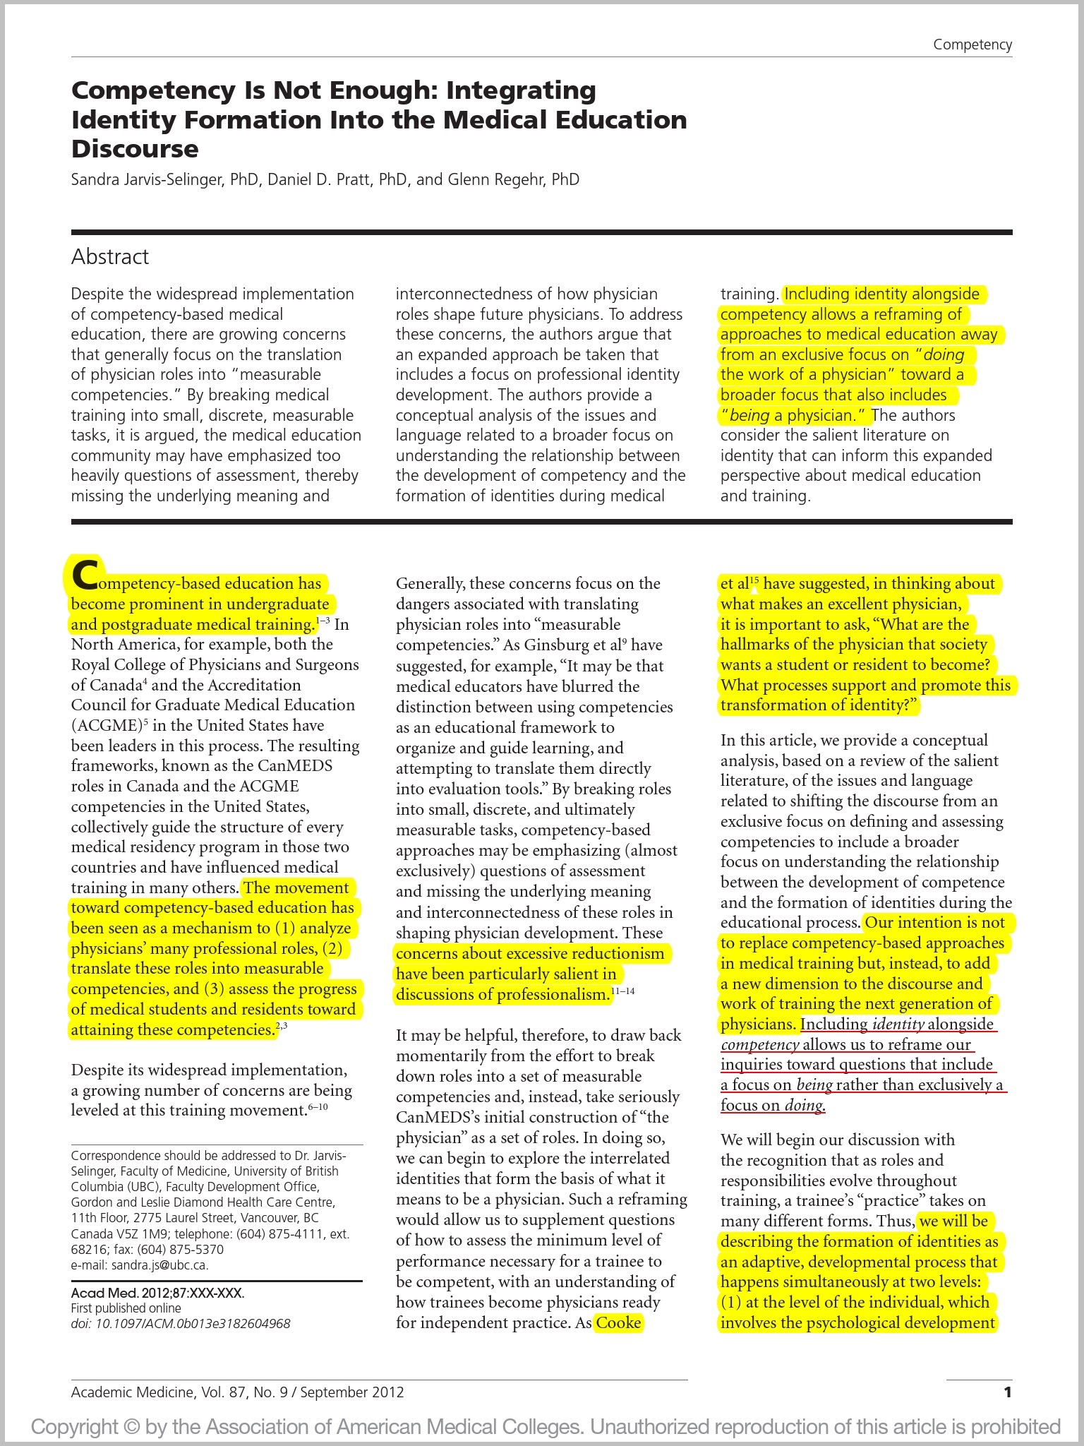
Profesionalismo como competencia e identidad profesional
Incluir el aspecto de la identidad a la par de la competencia permite reenmarcar las aproximaciones de la educación médica del “hacer el trabajo del médico” hacia un foco más amplio que también incluya el “ser un médico”.
Notes:
VIDEO: 3:20” minutes

Slide 5
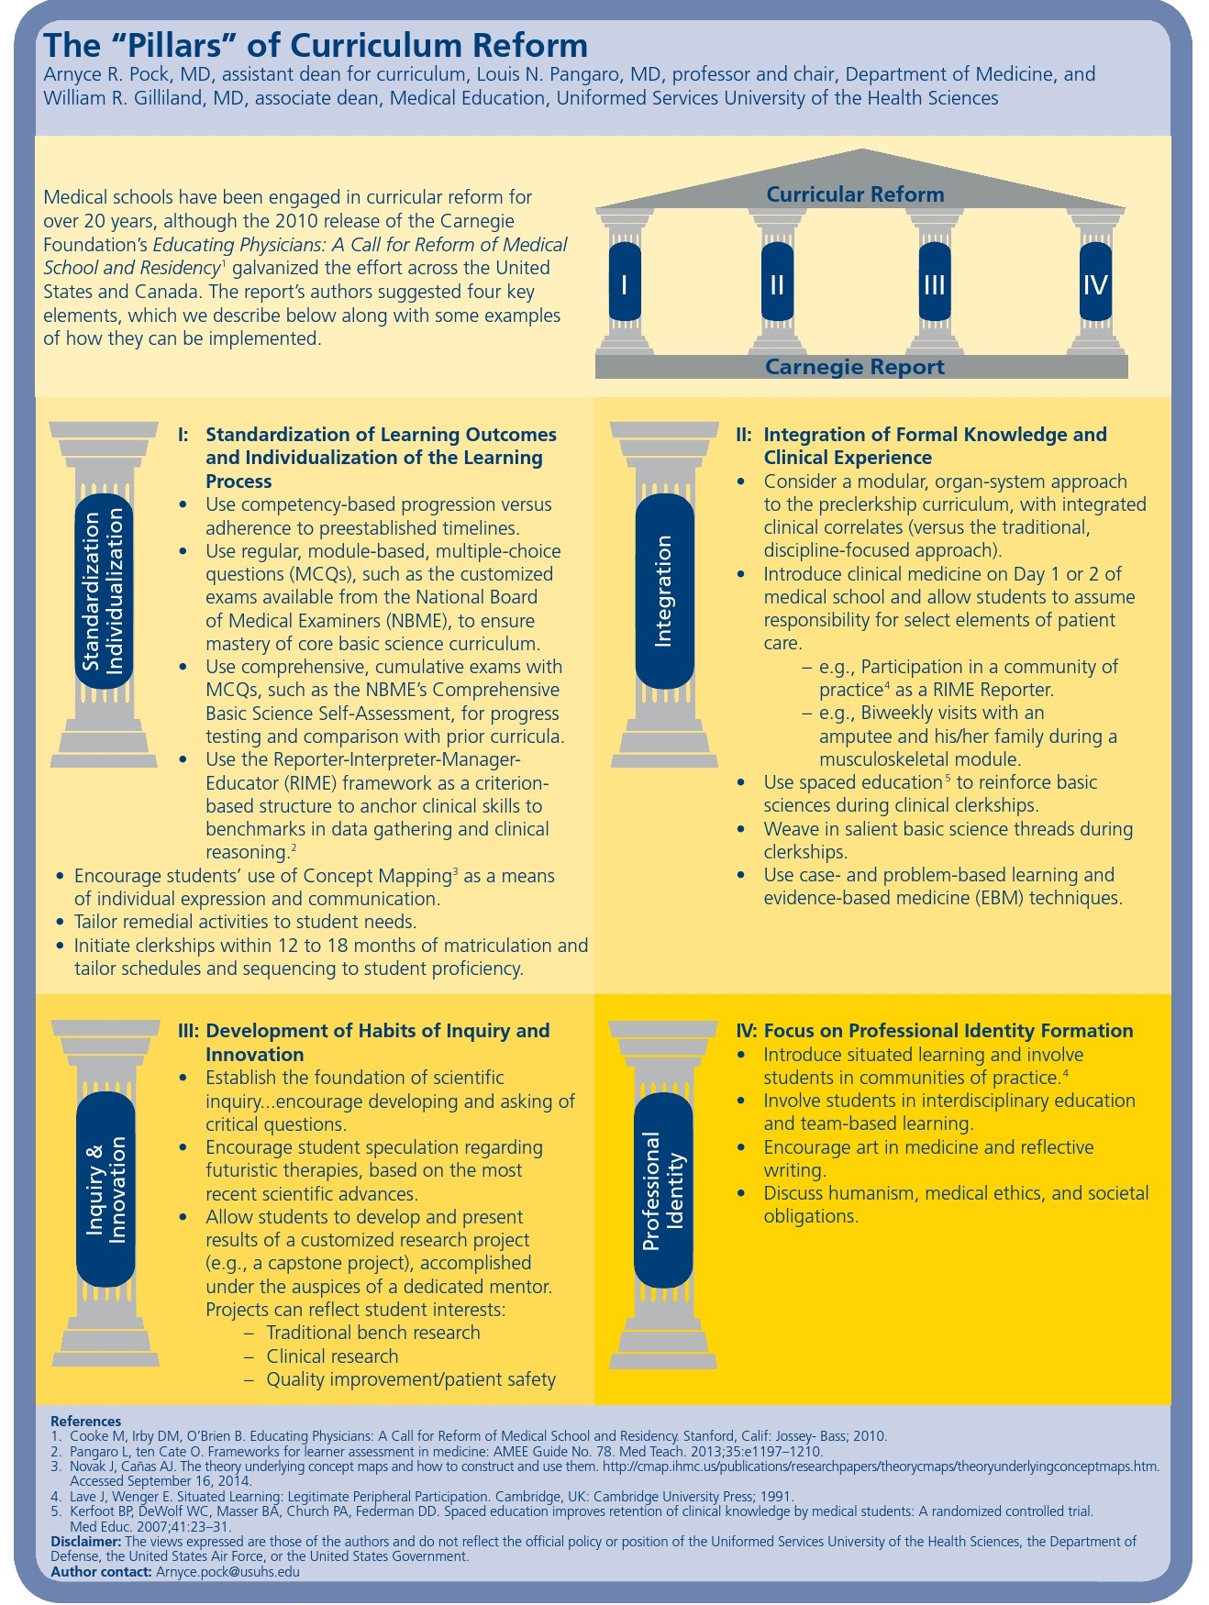
Los “pilares” de la reforma curricular
I.
Estandarización de los resultados de aprendizaje e individualización del proceso de aprendizaje
II.
Integración del Conocimiento Formal y la experiencia clínica
III.
Desarrollo de hábitos de búsqueda e innovación
IV.
Enfoque en la Formación de la Identidad Profesional
Pock A, Pangaro L, Gilliland W. The "Pillars" of Curriculum Reform [published online ahead of print OCTOBER 16, 2015]. Acad Med.
doi:10.1097/ACM.0000000000000622
Notes:
VIDEO: 3:20” minutes

Slide 6
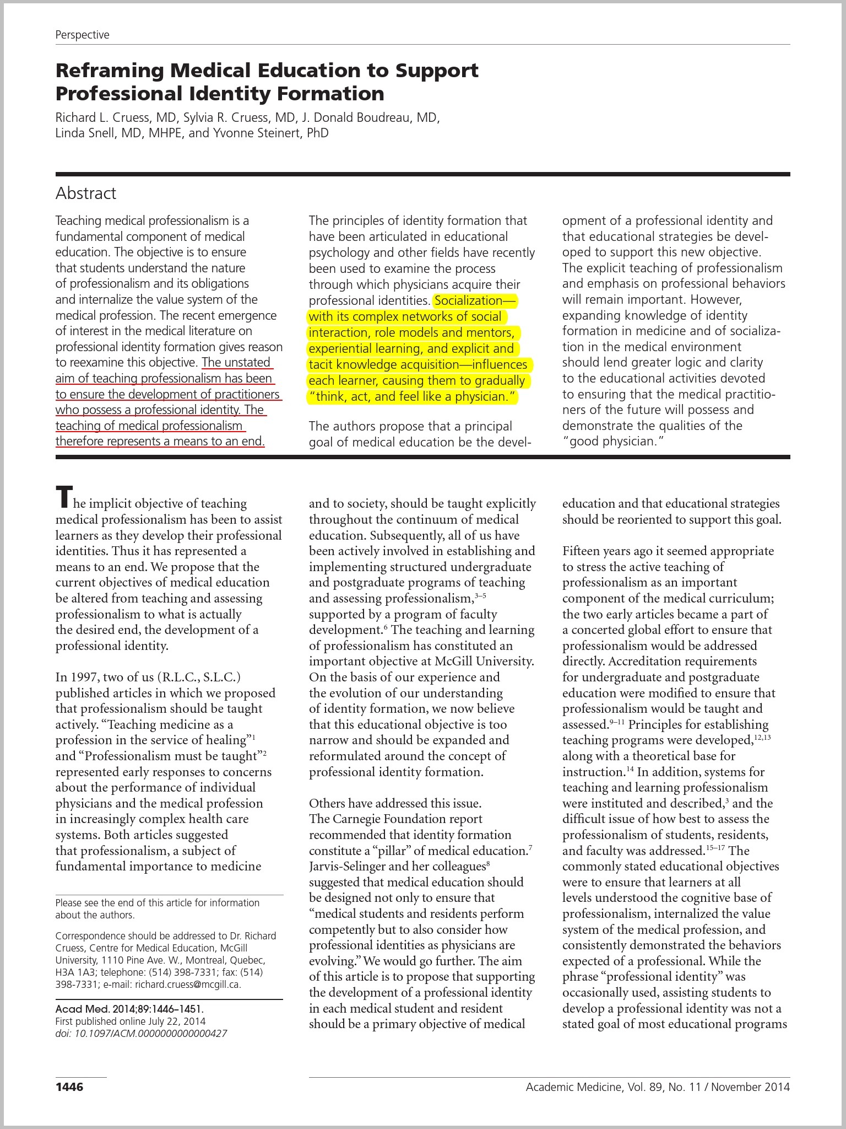
Profesionalismo como un medio para un fin:
Identidad profesional y socialización
La socialización -con sus complejas redes de interacción social, role models y mentores, aprendizaje experiencial, adquisición explícita y tácita de conocimiento- influye en cada aprendiz, causando en ellos gradualmente el “pensar, actuar y sentirse como un médico”.
Notes:
VIDEO: 3:20” minutes

Slide 7
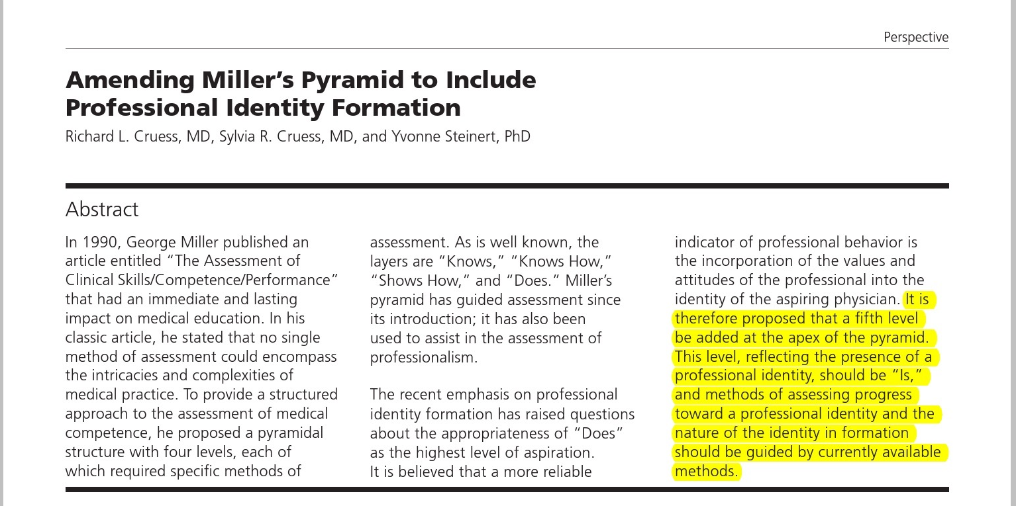
Profesionalismo: de competencia a formación de identidad profesional
Se propone por ello que un quinto nivel sea agregado en el apex de la pirámide. Este nivel, reflejando la presencia de una identidad profesional, debe ser “es”
Cruess R, Cruess S, Steinert Y. Amending Miller's Pyramid to Include Professional Identity Formation [published online ahead of print September 1, 2015]. Acad Med.
doi: 10.1097/ACM.0000000000000913
Notes:
VIDEO: 3:20” minutes

Slide 8
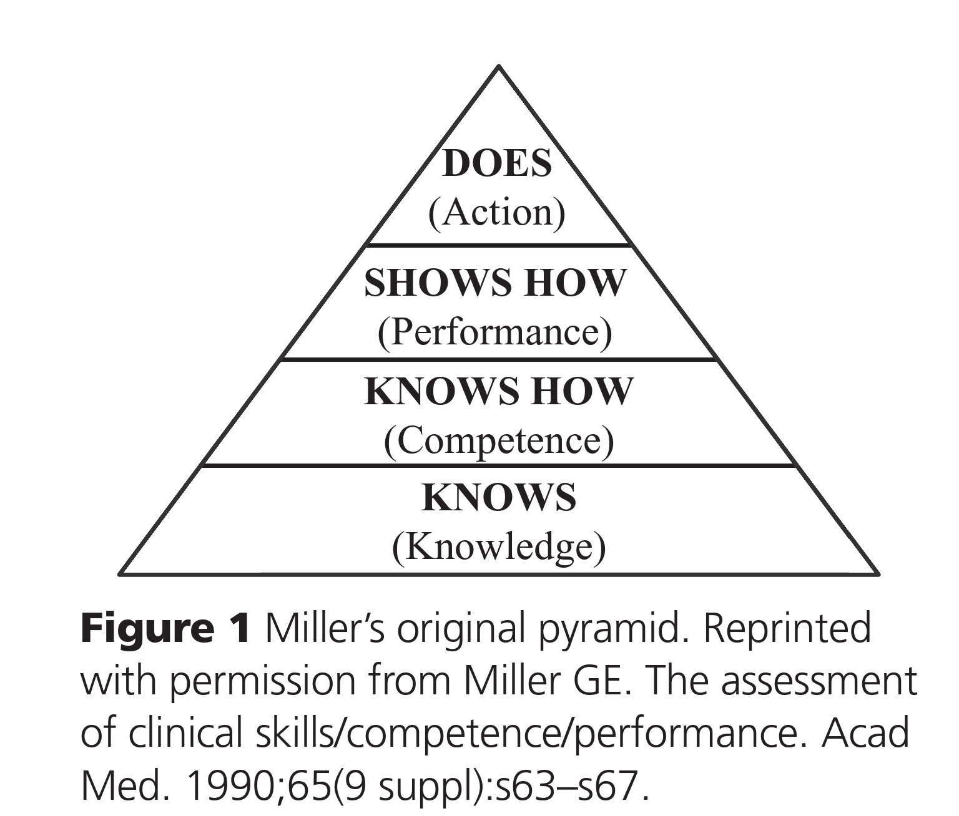
Profesionalismo:
de competencia a formación de identidad profesional
Hace (Actúa)
Demuestra como
Conoce como
Conoce
Cruess R, Cruess S, Steinert Y. Amending Miller's Pyramid to Include Professional Identity Formation [published online ahead of print September 1, 2015]. Acad Med. doi: 10.1097/ACM.0000000000000913
Notes:
VIDEO: 3:20” minutes

Slide 9
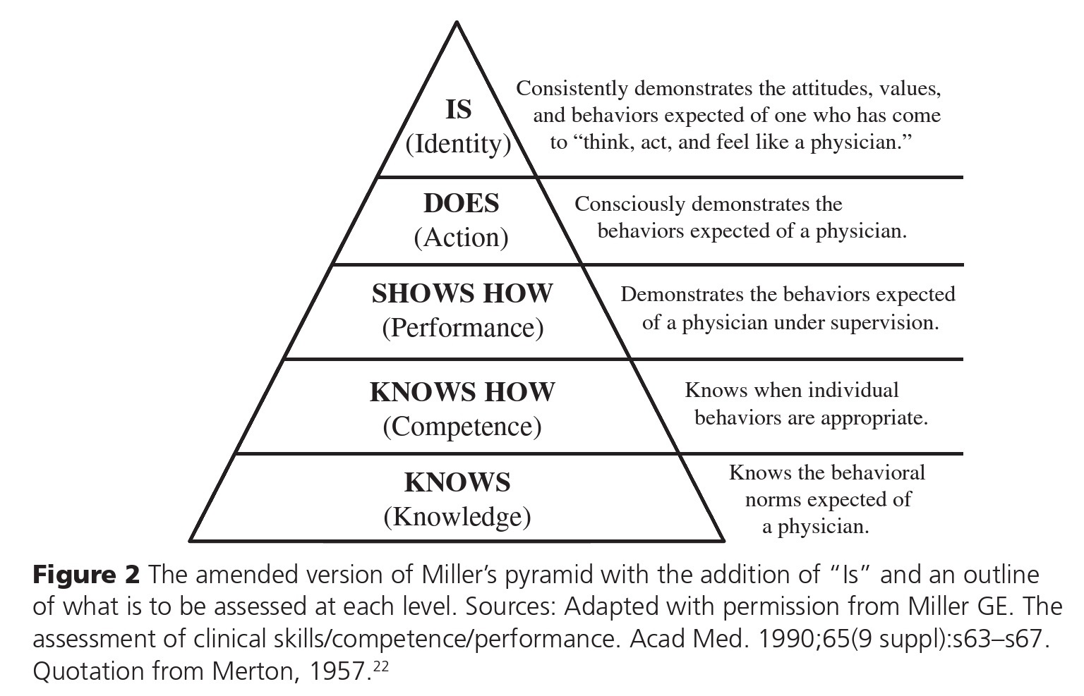
Profesionalismo:
de competencia a formación de identidad profesional
Es (identidad)
Demuestra como
Conoce como
Conoce
Hace (Actúa)
Consistentemente demuestra las actitudes, valores y comportamiento esperados de alguien quien ha llegado a “pensar, actuar y sentir como un médico”
Conscientemente demuestra los comportamientos esperados de un médico
Demuestra los comportamientos esperados de un médico bajo supervisión
Conoce cuando los comportamientos individuales son apropiados
Conoce las normas de comportamiento esperadas de un médico
Cruess R, Cruess S, Steinert Y. Amending Miller's Pyramid to Include Professional Identity Formation [published online ahead of print September 1, 2015]. Acad Med. doi: 10.1097/ACM.0000000000000913
Notes:
VIDEO: 3:20” minutes

Slide 10
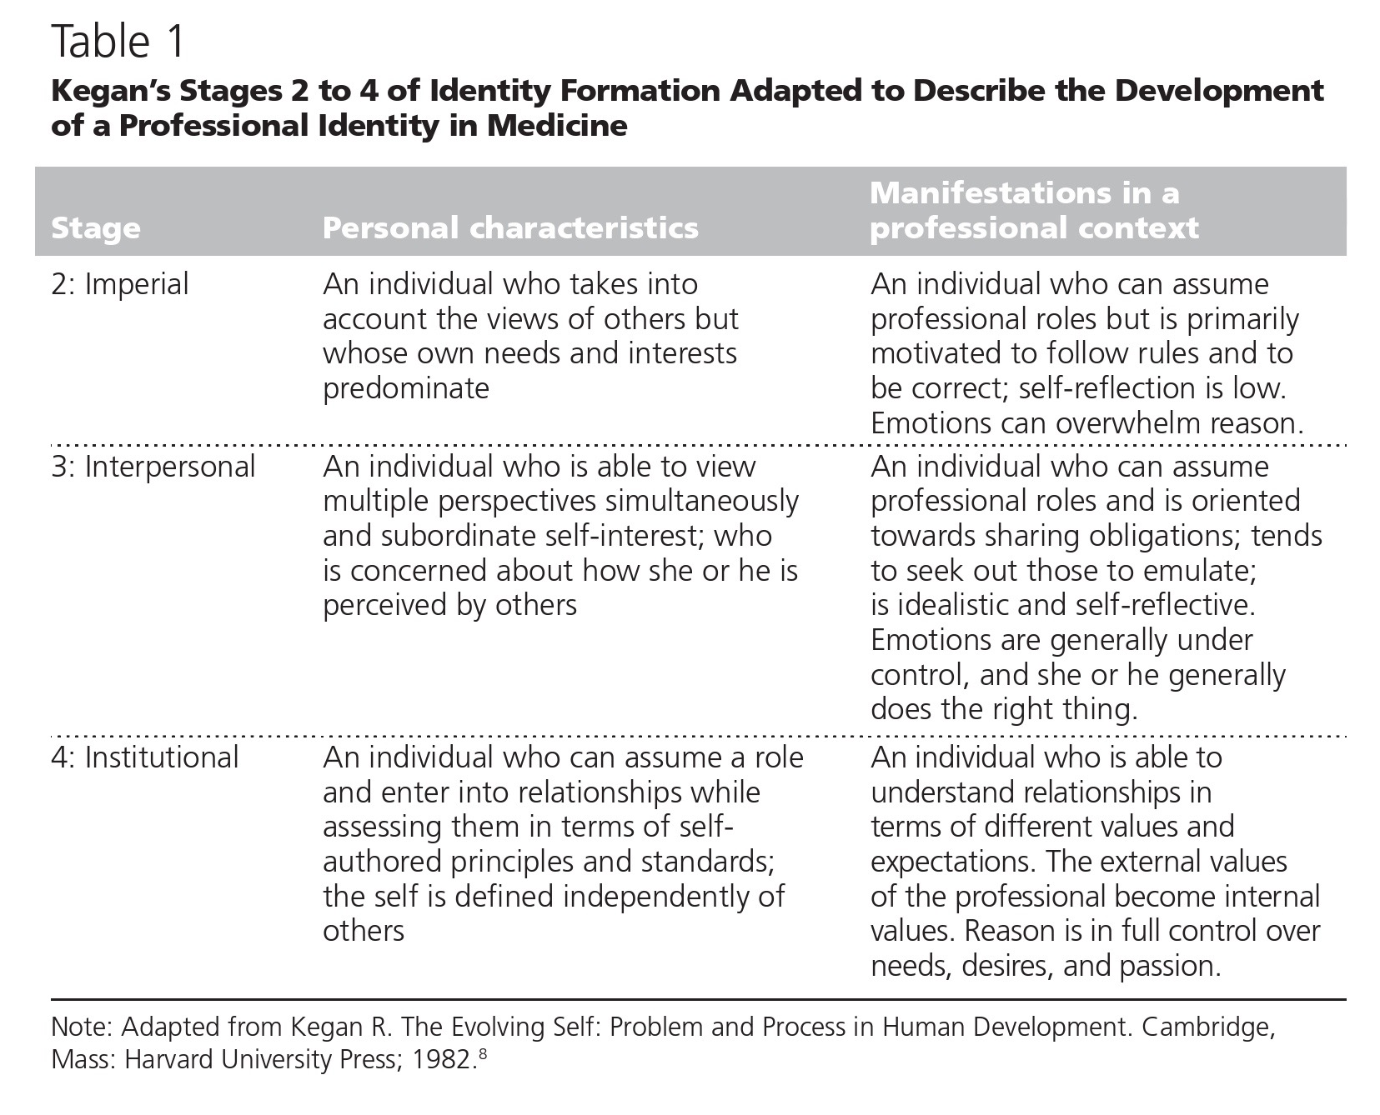
Etapas Desarrollo de la identidad profesional en medicina
Etapas de Kegan de Formación de la Identidad
Un individuo que toma en cuenta la perspectiva de otros, pero sus propias necesidades e intereses predominan. Puede asumir roles profesionales siguiendo reglas, autoreflexión baja.
Un individuo capaz de ver múltiples perspectivas simultáneamente y subordinar su propio interés, preocupado sobre cómo lo perciben los otros. Asume roles profesionales respecto a obligaciones, busca a quien emular, es idealista y autoreflexivo.
Un individuo capaz de asumir un rol y entrar en relaciones mientras que las evalúa de acuerdo a principios y estandares propios, el yo se define independientemente de otros. Relaciones en términos de diferentes valores y expectativas. Los valores externos de lo profesional se convierten en valores internos.
Cruess R, Cruess S, Steinert Y. Amending Miller's Pyramid to Include Professional Identity Formation [published online ahead of print September 1, 2015]. Acad Med.
doi: 10.1097/ACM.0000000000000913
Notes:
VIDEO: 3:20” minutes

Slide 11
Notes:
VIDEO: 3:20” minutes

Slide 12
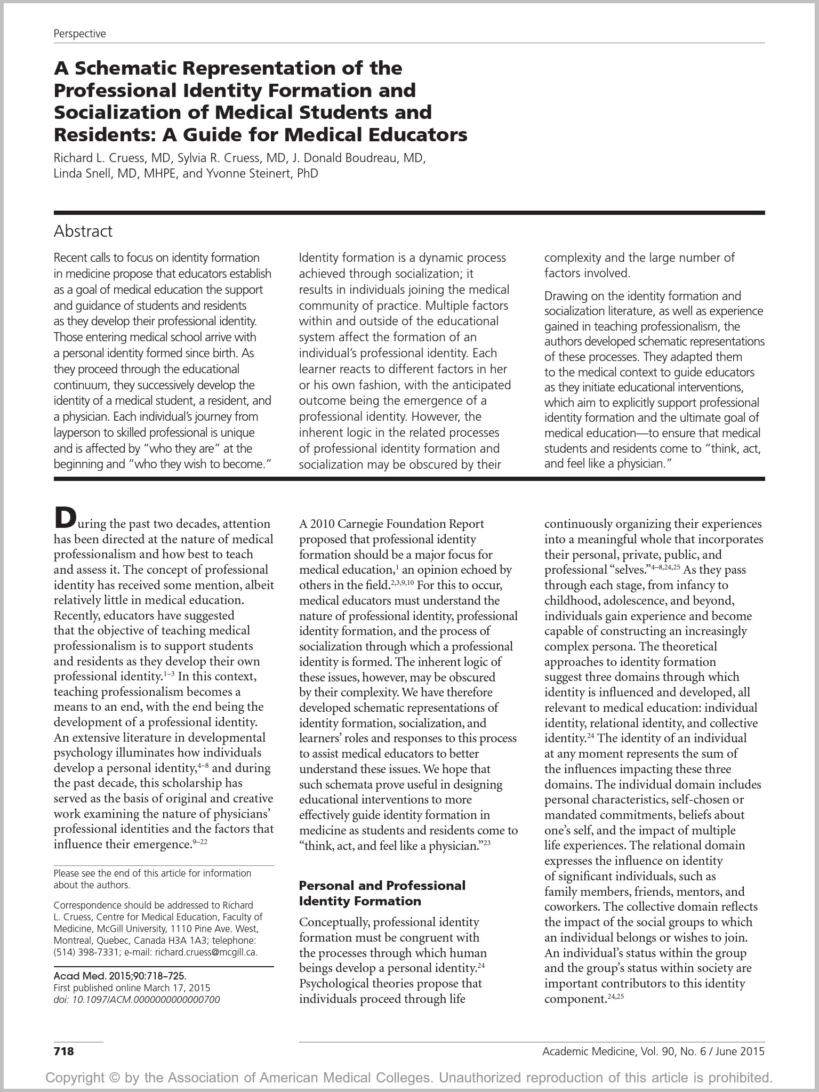
Formación de identidad profesional
Socialización de estudiantes de medicina y residentes
Quienes ingresan a la escuela de medicina llegan con una identidad personal formada desde el nacimiento. A medida que avanzan a traves del continuo de la educación, ellos sucesivamente desarrollan la identidad de un estudiante de medicina, un residente y un médico. La jornada de cada individuo de lego a profesional es única y es afectada por “quienes son” en el inicio y “en quien desean convertirse”.
La formación de la identidad es un proceso dinámico que se logra a través de socialización; resulta en individuos que se unen a la comunidad médica de práctica.
Notes:
VIDEO: 3:20” minutes

Slide 13
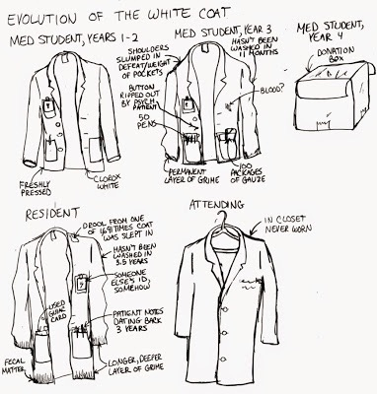
Notes:
VIDEO: 3:20” minutes

Slide 14
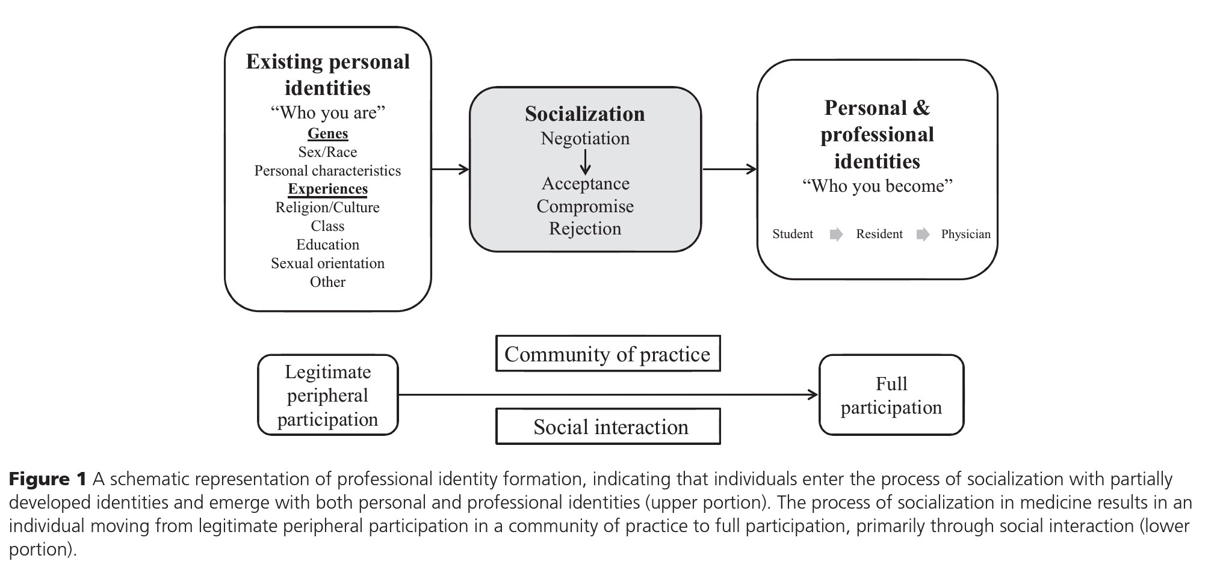
Formación de identidad profesional:
Proceso de Socialización
Socialización
Negociación
-> Aceptación, Compromiso, Rechazo
Identidades personales existentes
“Quién eres”
Identidades personal y profesional
“En quién te conviertes”
Estudiante->Residente
->Médico
Comunidad de práctica
Participación legítima periférica
Participación Completa
Interacción social
Notes:
VIDEO: 3:20” minutes

Slide 15
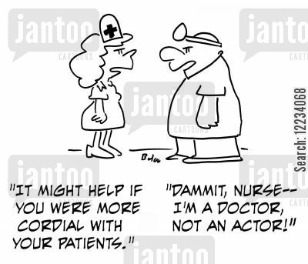
Notes:
VIDEO: 3:20” minutes

Slide 16
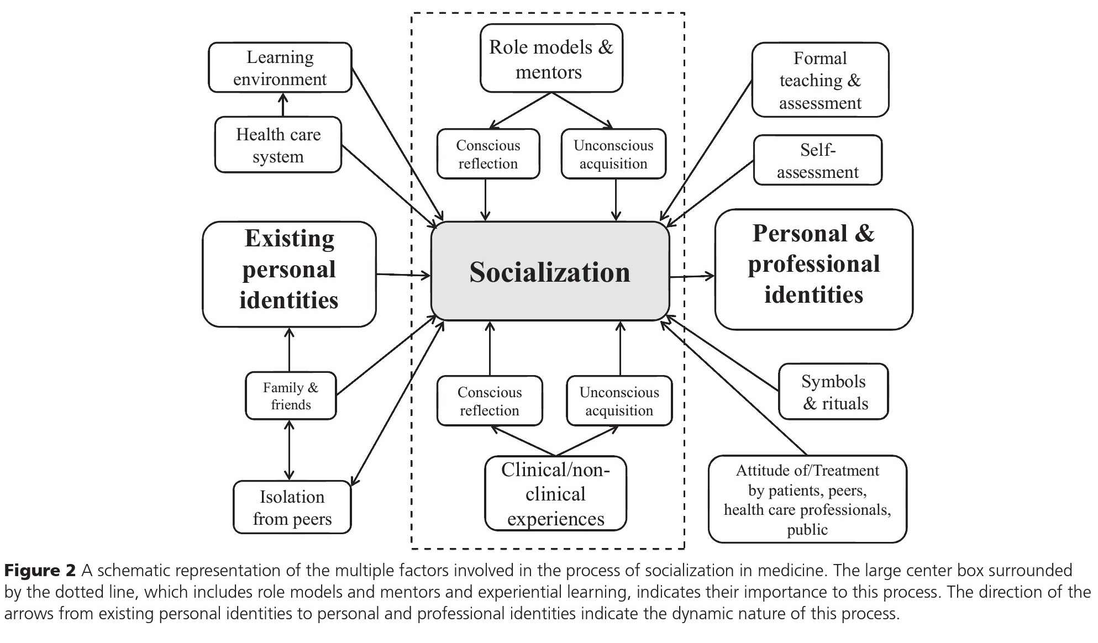
Formación de identidad profesional:
Factores involucrados en el proceso de socialización en medicina
Ambiente de aprendizaje
Enseñanza formal y evaluación
Sistema de Salud
Auto-evaluación
Identidades personales existentes
Identidades personal y profesional
Familia y amigos
Símbolos y rituales
Actitudes de/trato por pacientes, pares, profesionales de salud, público
Aislamiento de pares
Notes:
VIDEO: 3:20” minutes

Slide 17
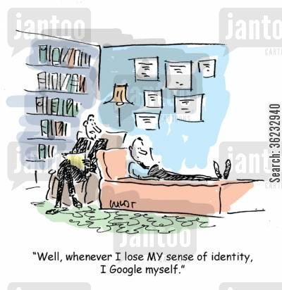
Notes:
VIDEO: 3:20” minutes

Slide 18
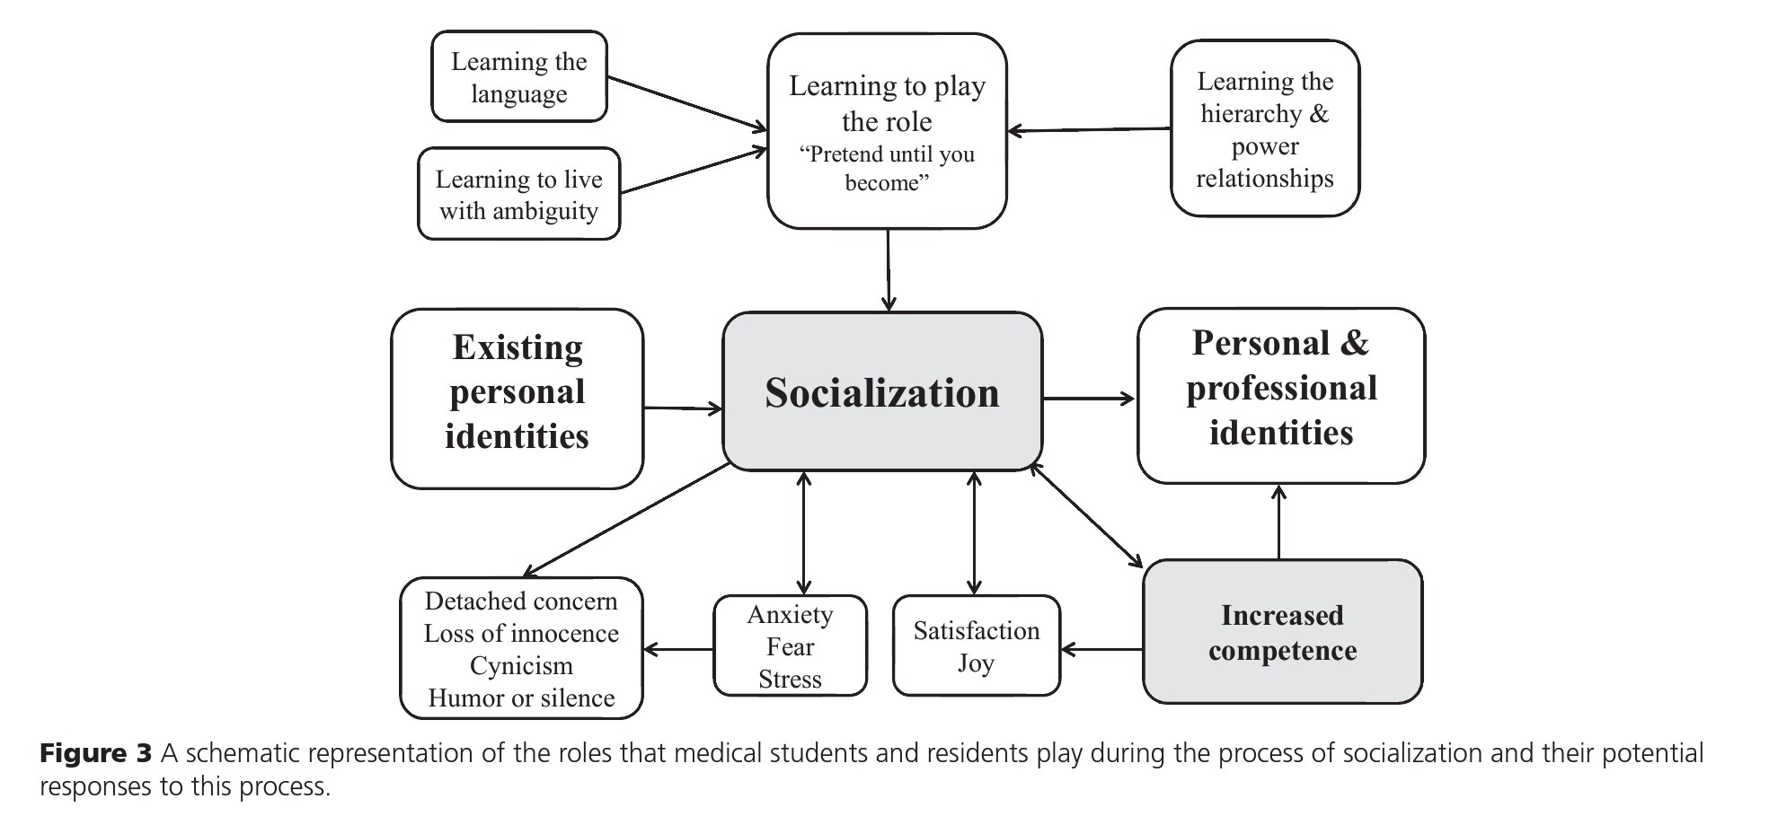
Formación de identidad profesional
Roles de estudiantes de medicina y residentes
en el proceso de socialización en medicina
Aprendiendo a realizar el rol
Aprendiendo el lenguaje
Aprendiendo la jerarquía y las relaciones de poder
Aprendiendo a vivir con ambigüedad
Identidades personales existentes
Identidades personal y profesional
Preocupación “indiferente”
Pérdida de inocencia
Cinismo
Humor o silencio
Competencia incrementada (desarrollada)
Notes:
VIDEO: 3:20” minutes

Slide 19
Identidades personal y profesional
Persona (Moral y ética)
Profesional (Ética profesional)
Ciudadano (Ley y sociedad)
Profesionalismo como un sistema complejo
(movimiento social profesional,
interacciones sociales y relaciones, individuo y ambiente)
The Increasing Complexities of Professionalism
Hafferty, Frederic W.; Castellani, Brian
Academic Medicine. 85(2):288-301, February 2010.
doi: 10.1097/ACM.0b013e3181c85b43

Slide 20
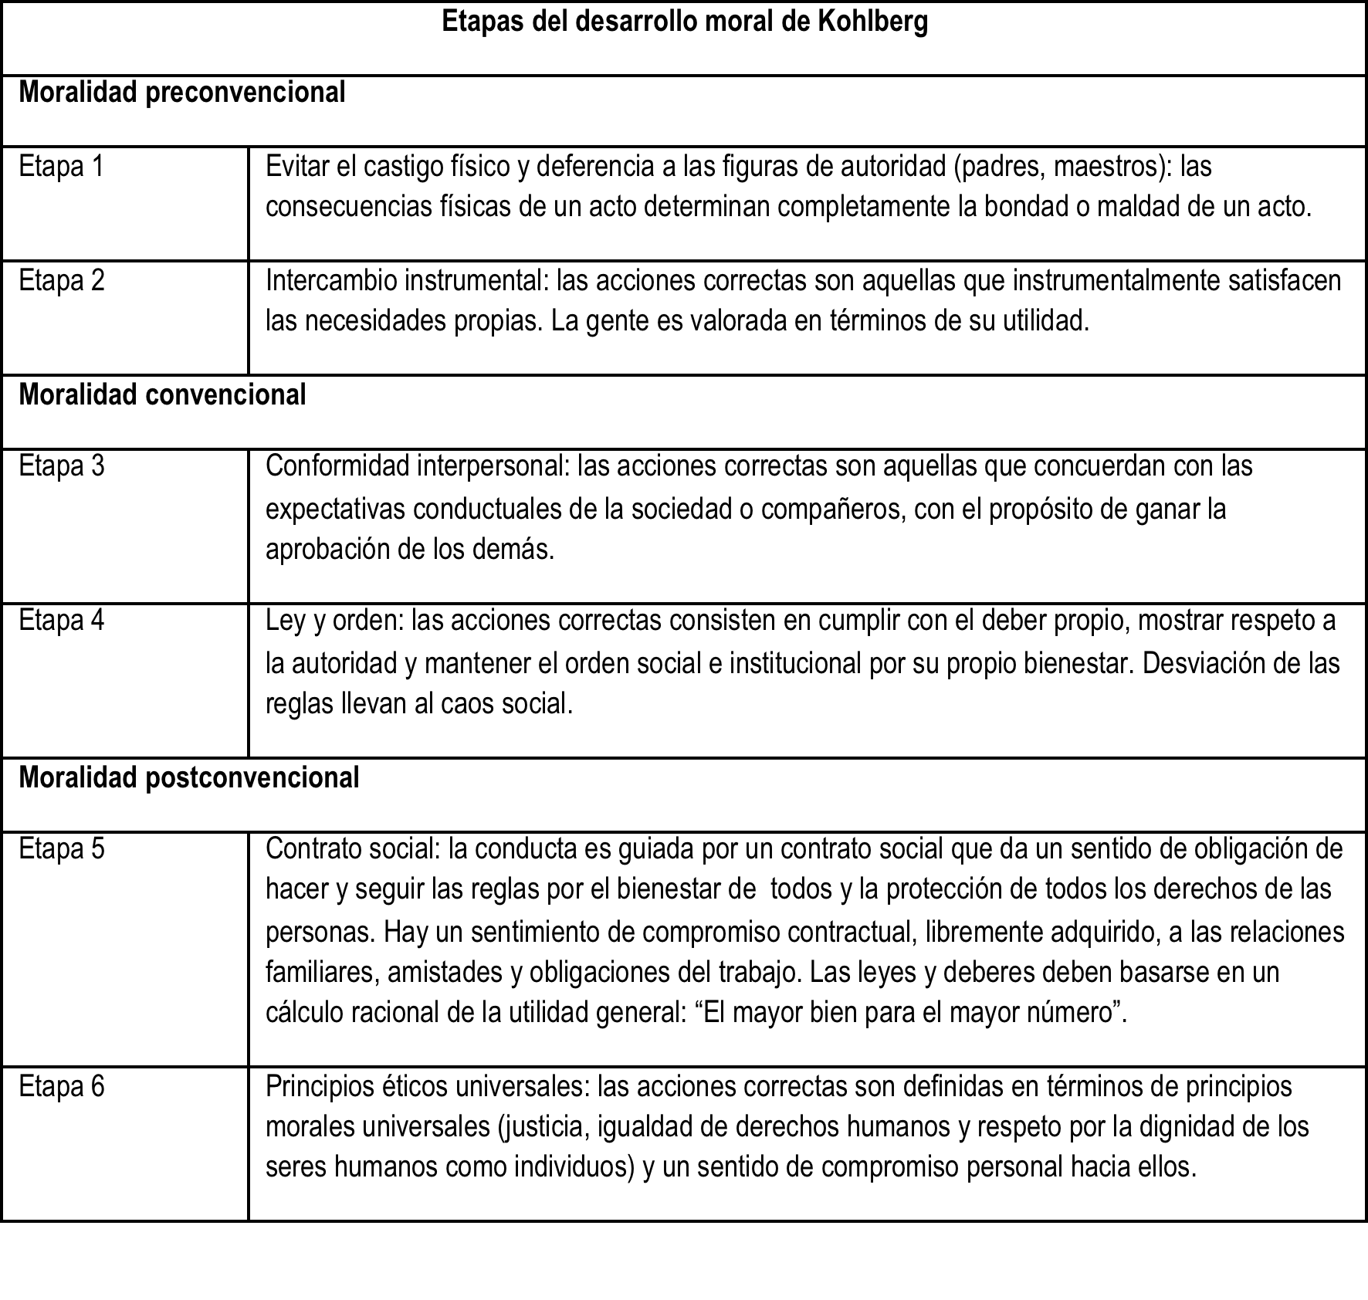
Desarrollo del Juicio Moral (Teoría de Kohlberg)

Slide 21
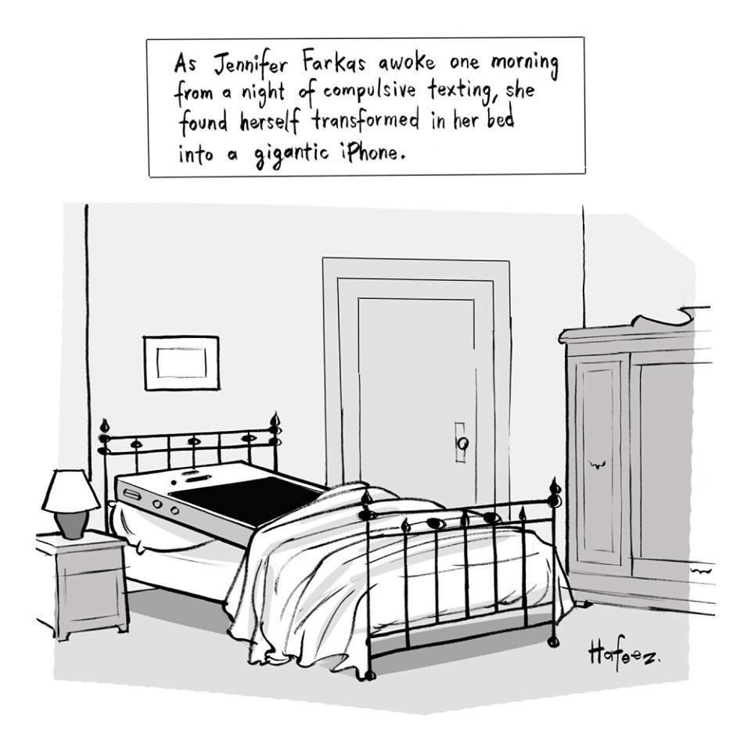
Notes:
VIDEO: 3:20” minutes

Slide 22
Modelos de Profesionalismo en el ámbito de la educación médica clínica
Formación de identidad profesional

Slide 23
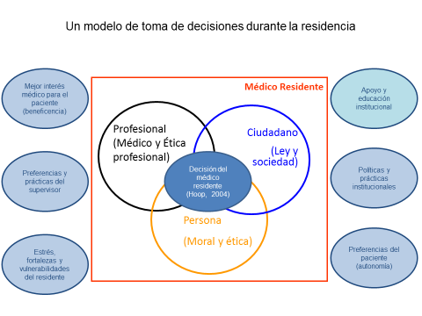
El modelo de toma de decisiones éticas alumno/residente
(Adaptado de Hoop, 2004)
J. G. Hoop. Hidden Ethical Dilemmas in Psychiatric Residency Training: The Psychiatry Resident as Dual Agent. Acad Psychiatry, September 1, 2004; 28(3): 183 - 189.
http://ap.psychiatryonline.org/cgi/content/full/28/3/183

Slide 24
Modelo de factores personales y ambientales del profesionalismo médico en el ámbito de educación médica
Factores personales
Factores ambientales
Profesionalismo en el ámbito de educación médica
(West y Shanafelt, 2007)
West, C., Shanafelt, T., BMC Medical Education 2007 7:29 doi:10.1186/1472-6920-7-29. Goldstein, E. et al, Professionalism in Medical Education: An Institutional Challenge, Acad Med. 2006; 81:871-876. K Boon and J Turner, Ethical and professional conduct of medical students: review of current assessment measures and controversies, J. Med. Ethics 2004;30;221-226. Michael E. Whitcomb, MD, EDITOR, Medical Professionalism: Can It be Taught? Acad Med. 2005; 80:883-884. Stern, David M.D. The developing physician- becoming a professional N Engl J Med 2006; 355:1794-9. Arnold L, Thompson GS. Defining and nurturing medical professionalism. In Spandorfer P, Pohl C, Rattner SL, Nasca T, eds. Professionalism in Medicine. Cambridge, England and New York: Cambridge University Press, 2009.
Notes:
Estas DIAPOSITIVAS son para la CONEXIÓN entre los contenidos de la 1ra sesión y la sesión 2.

Slide 25
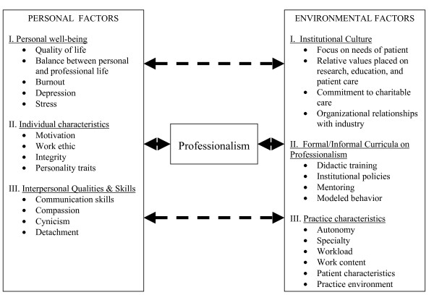
Modelo de factores personales y ambientales del profesionalismo médico en el ámbito de educación médica
Profesionalismo
Institución
Profesores
Alumnos
FACTORES PERSONALES
I. Bienestar personal
-Calidad de vida
  -Balance entre la vida personal y profesional
  -Desgaste (Burnout)
  -Depresión
  -Estrés
II. Características Individuales
  -Motivación
  -Ética de trabajo
  -Integridad
  -Características de personalidad
III. Cualidades y Habilidades
interpersonales
  -Habilidades de comunicación
  -Compasión
  -Cinismo
  -Desprendimiento
FACTORES AMBIENTALES
I. Cultura Institucional
-Enfoque en necesidades del paciente
  -Valores relativos situados en investigación, educación y cuidado de pacientes
  -Compromiso con cuidado caritativo
  -Relaciones organizacionales con industria
II. Curriculum Formal/Informal en Profesionalismo
  -Entrenamiento didáctico
  -Políticas institucionales
  -Tutoreo
  -Modelo de Conductas
III. Características de la Práctica
  -Autonomía
  -Especialidad
  -Carga de Trabajo
  -Contenido del trabajo
  -Características del Paciente
  -Ambiente de práctica
Profesionalismo
West, C., Shanafelt, T., BMC Medical Education 2007 7:29 doi:10.1186/1472-6920-7-29. Goldstein, E. et al, Professionalism in Medical Education: An Institutional Challenge, Acad Med. 2006; 81:871-876. K Boon and J Turner, Ethical and professional conduct of medical students: review of current assessment measures and controversies, J. Med. Ethics 2004;30;221-226. Michael E. Whitcomb, MD, EDITOR, Medical Professionalism: Can It be Taught? Acad Med. 2005; 80:883-884. Stern, David M.D. The developing physician- becoming a professional N Engl J Med 2006; 355:1794-9. Arnold L, Thompson GS. Defining and nurturing medical professionalism. In Spandorfer P, Pohl C, Rattner SL, Nasca T, eds. Professionalism in Medicine. Cambridge, England and New York: Cambridge University Press, 2009.

Slide 26
Rol Profesional en Medicina Académica
Médico
Docente
Aula
Ambiente Clínico
Institución
Asociaciones

Slide 27
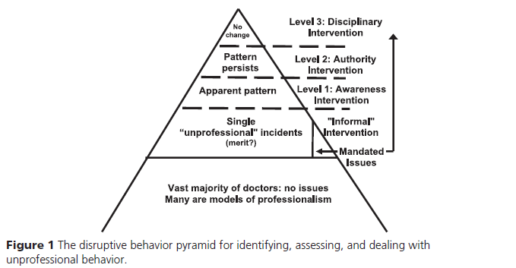
La pirámide del comportamiento disruptivo para identificar, evaluar y abordar
la conducta no profesional
Sin cambio
Persiste el patrón
Aparente patrón
Incidente(s) no profesionales único/inicial
Gran mayoría de profesionales: sin eventos, muchos son modelos de profesionalismo
Nivel 3: Intervención Disciplinaria
Nivel 2: Intervención por la Autoridad
Nivel 1: Intervención para el Reconocimiento (awareness)
Intervención “Informal”
Gerald B. Hickson, MD, James W. Pichert, PhD, Lynn E. Webb, PhD, and Steven G. Gabbe, MD. A Complementary Approach to Promoting Professionalism: Identifying, Measuring, and Addressing Unprofessional Behaviors. Acad Med. 2007; 82:1040–1048.

Slide 28
Identidades personal y profesional
Persona (Moral y ética)
Profesional (Ética profesional)
Ciudadano (Ley y sociedad)
Profesionalismo como un sistema complejo
(movimiento social profesional,
interacciones sociales y relaciones, individuo y ambiente)
The Increasing Complexities of Professionalism
Hafferty, Frederic W.; Castellani, Brian
Academic Medicine. 85(2):288-301, February 2010.
doi: 10.1097/ACM.0b013e3181c85b43

Slide 29
El modelo del profesionalismo médico como un sistema complejo
Macro nivel
(movimiento social profesional)
Meso nivel
(interacciones sociales y relaciones)
Micro nivel (individuo y ambiente)
The Increasing Complexities of Professionalism
Hafferty, Frederic W.; Castellani, Brian
Academic Medicine. 85(2):288-301, February 2010.
doi: 10.1097/ACM.0b013e3181c85b43

Slide 30
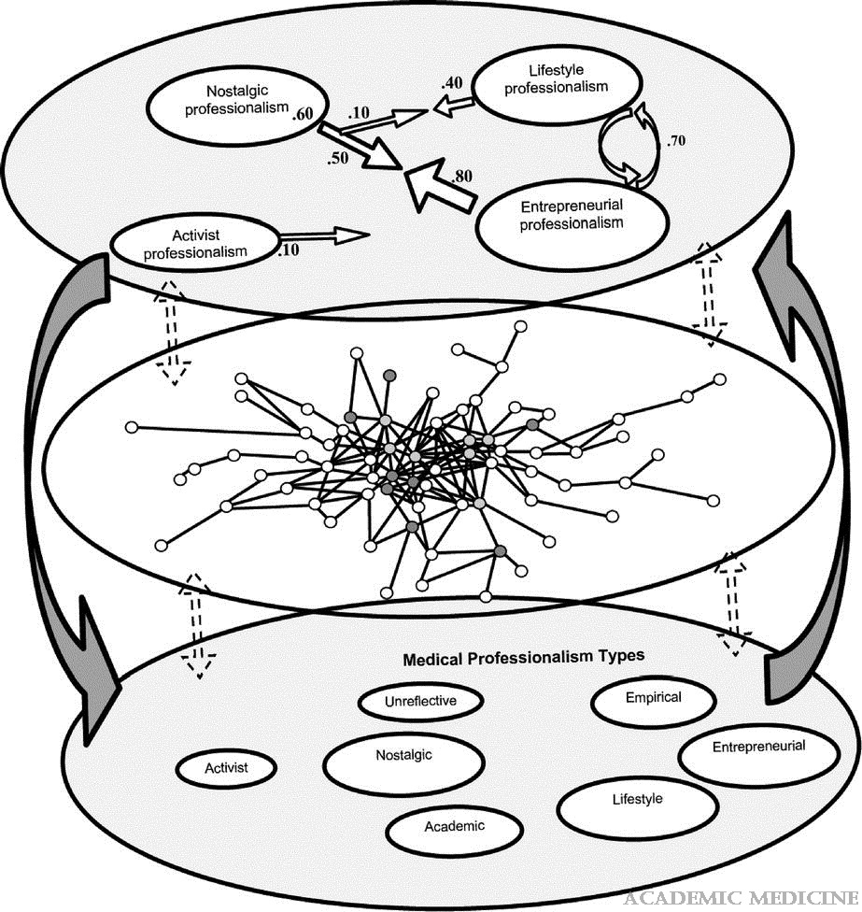
Figure 1 Medical professionalism as a complex system
The Increasing Complexities of Professionalism
Hafferty, Frederic W.; Castellani, Brian
Academic Medicine. 85(2):288-301, February 2010.
doi: 10.1097/ACM.0b013e3181c85b43
Macro nivel
(movimiento social profesional)
Professionalism is framed as a social movement; the diagram indicates the interplay among four types of professionalism
Meso nivel
(interacciones sociales y relaciones)
Within the context of social interactions and relationships, using as an example a data-based network map of the relationships within a particular group of first-year medical students
2
6
Micro nivel
(individuo y ambiente)
7 types of professionalism are conceptualized at the level of the individual and his or her work
1
3
7
4
5
Notes:
Figure 1 Medical professionalism as a complex system. The figure shows professionalism divided into three separate albeit interconnected levels of analysis. At the micro level (bottom oval), seven types of professionalism are conceptualized at the level of the individual and his or her work. At the meso level (middle oval), professionalism is viewed within the context of social interactions and relationships, using as an example a data-based network map of the relationships within a particular group of first-year medical students. At the macro level (top oval), professionalism is framed as a social movement; the diagram indicates the interplay among four types of professionalism. Arrow size and direction capture influence, and circle size shows the relative importance of each type of professionalism to system dynamics, with factors scores representing another indication of relative impact. Thus, nostalgic professionalism is represented as being under siege by both entrepreneurial and lifestyle professionalism—with the former being more important. See the text and Table 1 for details.

Slide 31
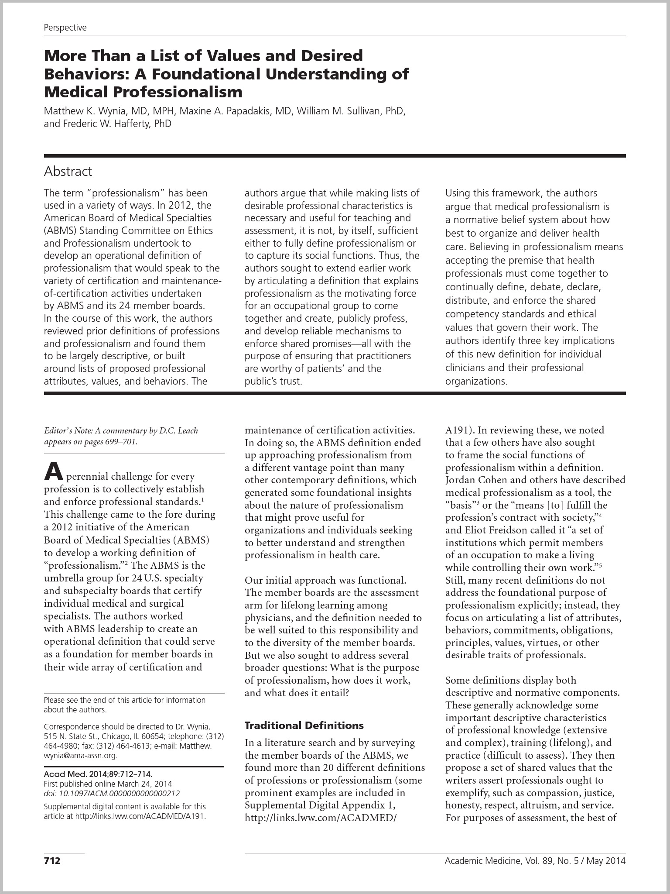
… el profesionalismo médico es un sistema normativo de creencia sobre cómo organizar y brindar la atención de la salud.
Creer en el profesionalismo significa aceptar la premisa que los profesionales de la salud deben reunirse para continuamente definir, debatir, declarar, distribuir y reforzar los estandares de competencia compartidos y los valores éticos que gobiernan su labor.
Notes:
VIDEO: 3:20” minutes

Slide 32
Currículo
Formal
Informal
Oculto
Profesionalismo: Ética e Identidad Profesional
Pregrado
Posgrado
Capacitación Docente
Educación Continua

Slide 33

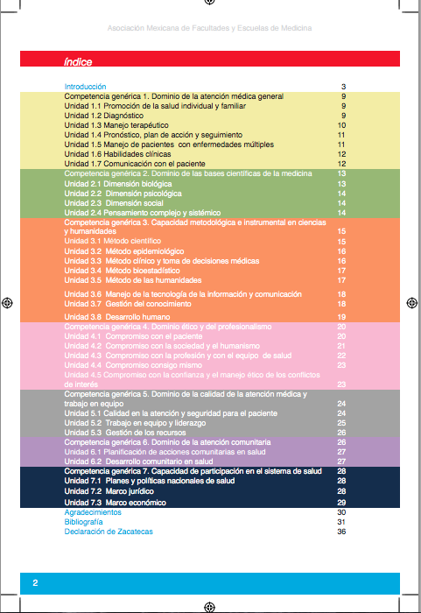
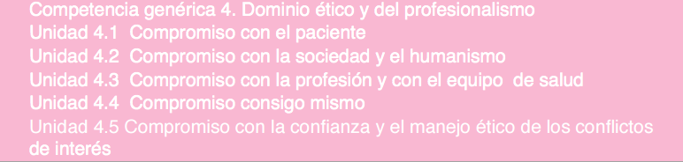
Perfil por Competencias del Médico General Mexicano (AMFEM, 2008)
Competencia genérica 4.
Dominio ético y del profesionalismo
Asociación Mexicana de Facultades y Escuelas de Medicina, A.C. México, 2008.
Recuperado en: http://www.amfem.edu.mx/intranet/descargas/competencias.pdf

Slide 34
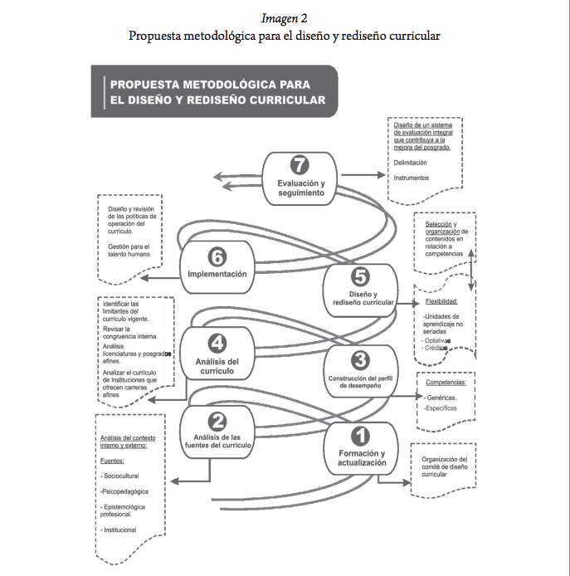

García Acosta, VM et al (2015). La educación médica en México: Visión estratégica del cuerpo académico
de AMFEM. Asociación Mexicana de Facultades y Escuelas de Medicina, A.C. México, pág. 55.
Recuperado en: http://www.amfem.edu.mx/descargas/educacionmedica.pdf

Slide 35
COMPETENCIAS DE EGRESO DISCIPLINARES (CE)
Carreras de Ciencias de la Salud
Modelo de formación en
Ética, Profesionalismo y Ciudadanía
Competencia de egreso: Ética, profesionalismo y ciudadanía El alumno demostrará compromiso de actuar con ética, profesionalismo, responsabilidad social y apego a la legalidad, con primacía del bienestar del paciente y la comunidad.
a. El alumno toma decisiones en base al análisis, argumentación y deliberación frente a situaciones que planteen dilemas éticos en el campo de su disciplina.
b. El alumno establece una adecuada relación con el paciente basada en la confianza y el respeto.
c. El alumno propone acciones para mejorar la salud en la comunidad.
d. El alumno se desempeña con profesionalismo en los ámbitos en que ejerce sus actividades académicas y clínicas.

Slide 36
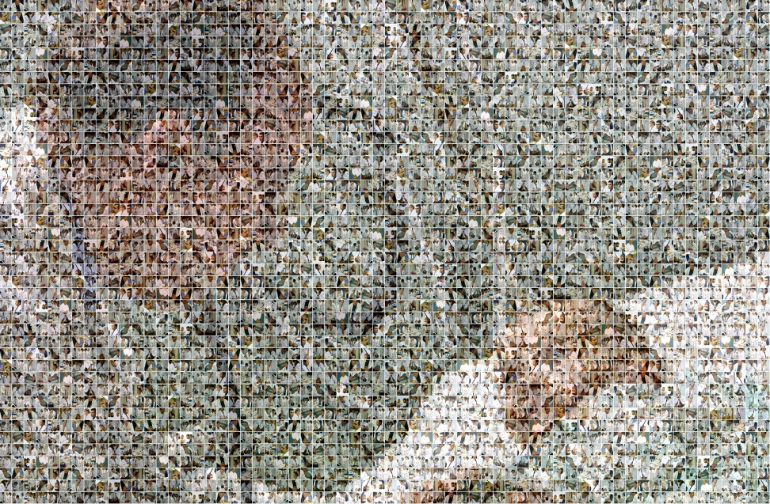
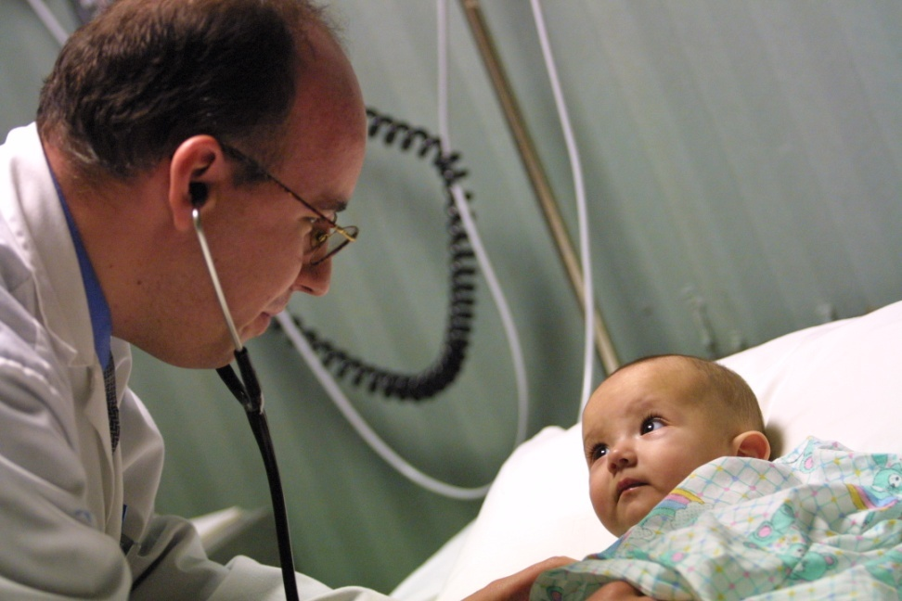
Modelo de formación en
Ética, Profesionalismo y Ciudadanía
COMPETENCIA DE PROFESIONALISMO EN MEDICINA
Definición
¿Qué es el Profesionalismo?
Lo que los Profesionales de la Salud actualmente hacen y el “cómo lo hacen”, integra habilidades, actitudes y principios éticos con los que los Profesionales de la Salud demuestran que merecen la confianza que la sociedad le otorga sólo a ellos porque éstos antepondrán siempre el bienestar del paciente y la comunidad como primer objetivo

Slide 37
Modelo de formación en
Ética, Profesionalismo y Ciudadanía
Pregrado
Curricular
Cocurricular
Sesiones Ética y Profesionalismo
Curso Ética, persona y sociedad
Cursos Bioética y Bioética Clínica(Ciencias Clínicas)
Sociedades Académicas (comunidades de aprendizaje) y Programa de Bienestar
Ceremonia de Compromiso Profesional
Posgrado
Curricular
Curso “Ética Clínica”
Cocurricular
Sesión de ética médica clínica
Curso “Educación Médica” e “Investigación Médica”
Protocolo de investigación clínica (Comité de ética de investigación)
Casos y Comité Hospitalario de Bioética
Capacitación Docente y Educación Continua
Programa Desarrollo de Habilidades Docentes Clínicas PDHD Clínico
Congresos, Conferencias, Cursos y CADI
Curso de Capacitación para Mentores
Capacitación Comités de Ética de Investigación y Hospitalarios de Bioética
Programa Académico MPSS: Módulo de competencias de ética, profesionalismo y ciudadanía en el servicio social.
Programa de Bienestar Integral
Competencia de ética, profesionalismo y ciudadanía
Dimesión biopsicosocial del Paciente

Slide 38
Modelo de formación en Ética, Profesionalismo y Ciudadanía
Programa de Formación Profesionalismo
Ceremonia de Compromiso Profesional
Sesiones de Profesionalismo
Sociedades Académicas
Bienestar Integral
Currículo formal (TICs Recursos educativos en línea e interactivos)

Slide 39

Notes:
VIDEO: 3:20” minutes

Slide 40
Referencias
Dyrbye L, Shanafelt T. Nurturing resiliency in medical trainees. Med Educ. 2012 Apr;46(4):343. doi: 10.1111/j.1365-2923.2011.04206.x. PubMed PMID: 22429167.
Frei et al., Mentoring programs for medical students – a review of the PubMed literature 2000 - 2008 BMC Medical Education 2010, 10:32. doi: 10.1186/1472-6920-10-32. http://www.biomedcentral.com/1472-6920/10/32
Gerald B. Hickson, MD, James W. Pichert, PhD, Lynn E. Webb, PhD, and Steven G. Gabbe, MD. A Complementary Approach to Promoting Professionalism: Identifying, Measuring, and Addressing Unprofessional Behaviors. Acad Med. 2007; 82:1040–1048.
Hafferty, F. y Castellani, B. The Increasing Complexities of Professionalism. Acad Med. 2010; 85:288-301.
http://journals.lww.com/academicmedicine/Fulltext/2010/02000/The_Increasing_Complexities_of_Professionalism.31.aspx
Howe, A., Smajdor, A. and Stöckl, A. (2012). Towards an understanding of resilience and its relevance to medical training. Medical Education, 46: 349–356. doi: 10.1111/j.1365-2923.2011.04188.x http://onlinelibrary.wiley.com/doi/10.1111/j.1365-2923.2011.04188.x/abstract
Hoop, JG. Hidden Ethical Dilemmas in Psychiatric Residency Training: The Psychiatry Resident as Dual Agent. Acad Psychiatry, September 1, 2004; 28(3): 183 -189. http://ap.psychiatryonline.org/cgi/content/full/28/3/183
Keim SM, Mays MZ, Williams JM, et al. Measuring wellness among resident physicians. Med Teach. 2006;28:370–374.
Kelly, Emily; Nisker, Jeff. Increasing Bioethics Education in Preclinical Medical Curricula: What Ethical Dilemmas Do Clinical Clerks Experience? Academic Medicine. 84(4):498-504, April 2009. doi: 10.1097/ACM.0b013e31819a8b30 http://journals.lww.com/academicmedicine/Fulltext/2009/04000/Increasing_Bioethics_Education_in_Preclinical.29.aspx
Puddester D, Flynn L, Cohen J. CanMEDS Physician Health Guide—A Practical Handbook for Physician Health and Well-Being. Ottawa, Ontario, Canada: Royal College of Physicians and Surgeons of Canada; 2009.
Shanafelt TD, Oreskovich MR, Dyrbye LN, Satele DV, Hanks JB, Sloan JA, Balch CM. Avoiding burnout: the personal health habits and wellness practices of US surgeons. Ann Surg. 2012 Apr;255(4):625-33. PubMed PMID: 22388107.
West, C., Shanafelt, T., The influence of personal and environmental factors on professionalism in medical education, BMC Medical Education 2007 7:29 doi:10.1186/1472-6920-7-29. http://www.biomedcentral.com/1472-6920/7/29
West CP, Dyrbye LN, Satele DV, Sloan JA, Shanafelt TD. Concurrent Validity of Single-Item Measures of Emotional Exhaustion and Depersonalization in Burnout Assessment. J Gen Intern Med. 2012 Feb 24. [Epub ahead of print] PubMed PMID: 22362127.

Slide 41
RECURSOS
LIBROS DE TEXTO CURSOS DE BIOÉTICA Y ÉTICA CLÍNICA
CORDERO DÍAZ, MARY ANA (2011). “BIOÉTICA Y PROFESIONALISMO EN CIENCIAS DE LA SALUD” [EBOOK]. EDITORIAL DIGITAL DEL TECNOLÓGICO DE MONTERREY. Disponible en tienda virtual de la Editorial Digital del Tecnológico de Monterrey: HTTPS://WWW.EDITORIALDIGITALTEC.COM/INDEX.PHP?ROUTE=PRODUCT/PRODUCT&PATH=63_73&PRODUCT_ID=100
CORDERO DÍAZ, MARY ANA Y ARREGUIN, STEFANIE (2015). ÉTICA CLÍNICA: MANUAL DE CASOS Y EJERCICIOS PRÁCTICOS [iBOOK]. Disponible descarga gratuita en iTunes Store: https://itunes.apple.com/mx/book/etica-clinica/id956891110?isInPurchasedView=true&l=en&mt=11
OTROS RECURSOS
EDUCATIONAL VIDEOS WITH STUDENTS´ PROFESSIONALISM CASES: HTTP://PROFESSIONALISM.JEFFERSON.EDU/VIDEOS.CFM DEL LIBRO SPANDORFER J, POHL C, NASCA T, RATTNER SL, EDS.PROFESSIONALISM IN MEDICINE : A CASE-BASED GUIDE FOR MEDICAL STUDENTS. CAMBRIDGE:CAMBRIDGE UNIVERSITY PRESS; 2010.
SNYDER, L. & LEFFLER L., (2005). ETHICS AND HUMAN RIGHTS COMMITTEE, AMERICAN COLLEGE OF PHYSICIANS. ETHICS MANUAL: FIFTH EDITION. ANN INTERN MED, APRIL 5. 142(7): 560 – 582. HTTP://WWW.ANNALS.ORG/CGI/CONTENT/FULL/142/7/560
VIRTUAL MENTOR IS THE AMERICAN MEDICAL ASSOCIATION'S ONLINE ETHICS JOURNAL. THE JOURNAL IS ADVERTISEMENT-FREE AND OPEN-ACCESS. WE STRONGLY BELIEVE THAT ETHICS EDUCATION FOR PHYSICIANS AND PHYSICIANS-TO-BE IS IN THE PUBLIC'S INTEREST AND SHOULD BE MADE AVAILABLE WITHOUT CHARGE. HTTP://VIRTUALMENTOR.AMA-ASSN.ORG/
WORLD MEDICAL ASSOCIATION. ETHICS MANUAL. FERNEY-VOLTAIRE: WMA, 2005.HTTP://WWW.WMA.NET/E/ETHICSUNIT/PDF/MANUAL/ETHICS_MANUAL.PDF

Slide 42
Nuevos paradigmas en profesionalismo para un desempeño profesional responsable
Dra. Mary Ana Cordero Díaz
Departamento de ética, profesionalismo y ciudadanía
Escuela Nacional de Medicina del Tecnológico de Monterrey
macorderodiaz@itesm.mx
Twitter @MedTecEPC

